Slide 1
INTRODUCTION AU PROGRAMME DE SES
LE SPORT EN EXEMPLE

Slide 2


Slide 3
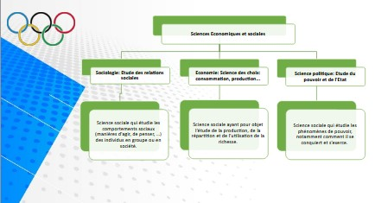

Slide 4
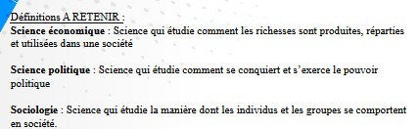
LES TROIS DISCIPLINES SONT A RELIER

Slide 5
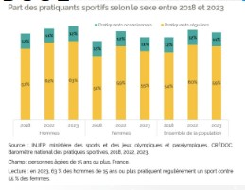

Slide 6
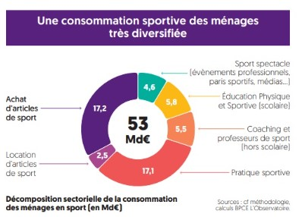

Slide 7
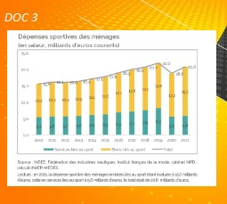

Slide 8


Slide 9
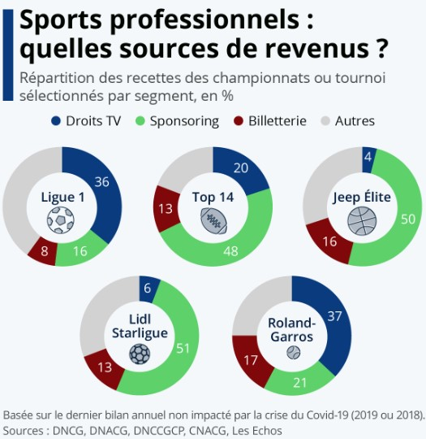

Slide 10
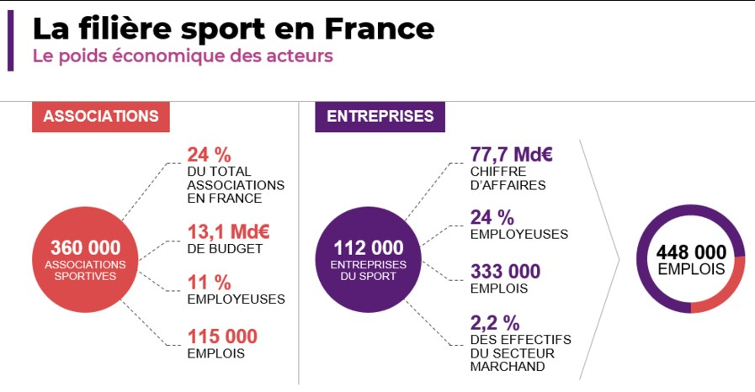

Slide 11
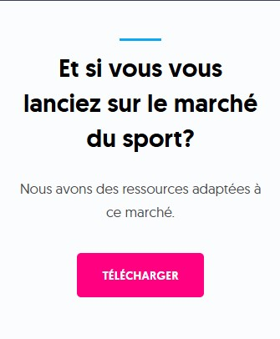

Slide 12
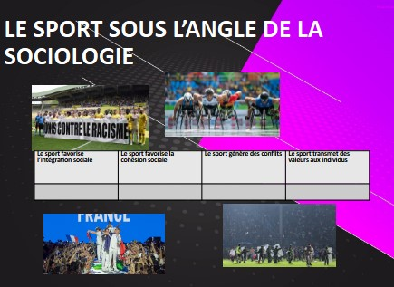

Slide 13
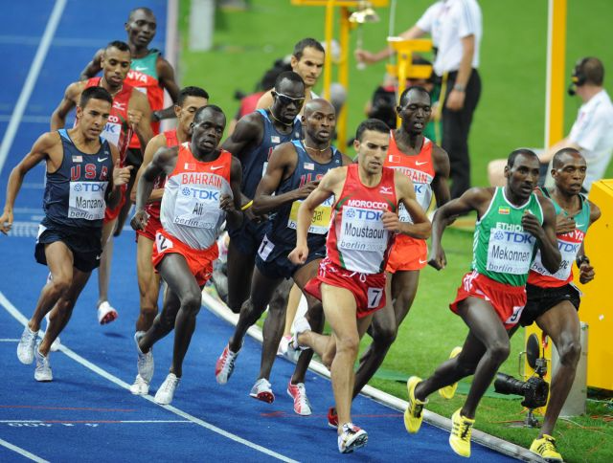
Le sport sous l’angle de la sociologie
Notes:
© Copyright Showeet.com – Free PowerPoint Templates

Slide 14
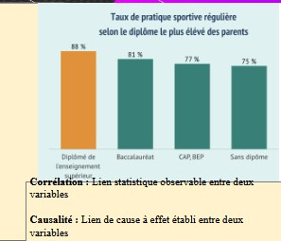

Slide 15
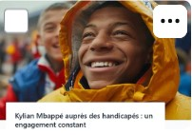

Slide 16


Slide 17
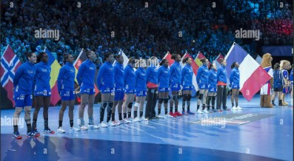

Slide 18


Slide 19


Slide 20


Slide 21
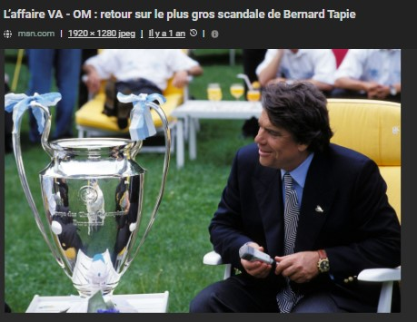

Slide 22
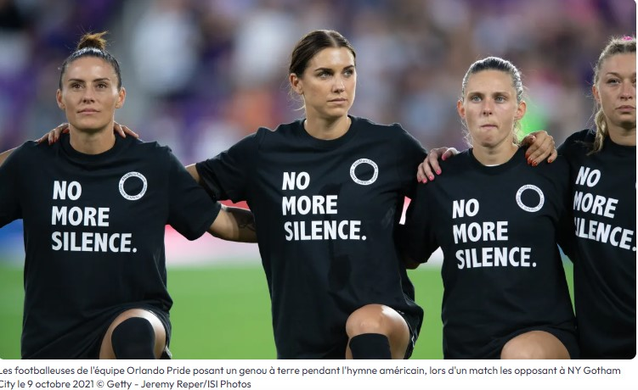

Slide 23
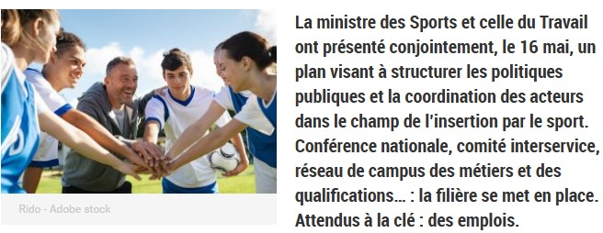

Slide 24




Slide 25
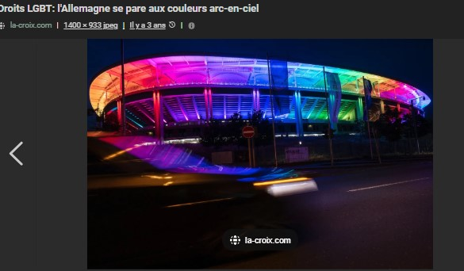
Extraits : Cette semaine le Parlement européen a aussi pris une position politique liée au sport. Il a voté en faveur d’un boycott des représentants officiels des jeux Olympiques d’hiver à Pékin pour dénoncer les violations des droits de l’homme. "Le sport est intimement connecté à toutes sortes de questions politiques", explique Simon Darnell, professeur Sport pour le développement et la paix à l’université de Toronto. "C’est dans l’intérêt d’organisation comme l’UEFA de le présenter (le sport) comme apolitique", ajoute-t-il.
Extraits : L’UEFA a rejeté la demande de la ville de Munich d’illuminer son stade aux couleurs de l’arc-en-ciel, symbole de la communauté LGBT. Avant le coup d’envoi des rencontres de nombreux joueurs ont souvent posé un genou à terre pour protester contre la xénophobie. Ce mélange avec la politique a débuté avant le commencement de la compétition puisque l’Ukraine a dû effacer un slogan sur son maillot après une plainte de la Russie.

